Slide 1


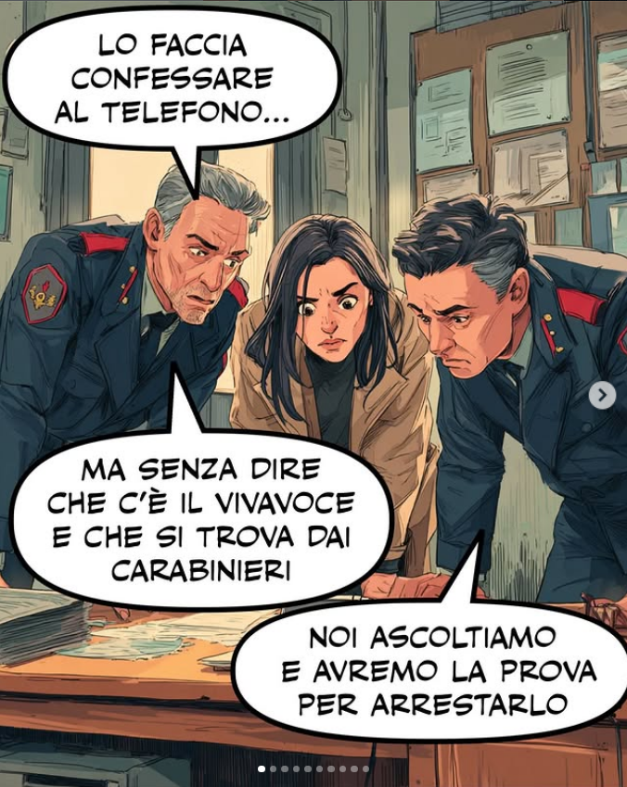


LII 2 - LEZIONE LIVELLO INTERMEDIO
Aiuto
Suggerimenti
Senza - Sem
Dire – Dizer
Ascoltare - Escutar
Trovare – Encontrar
Avere – Ter
Arrestare – Prender
Alla Stazione di Polizia

Slide 2
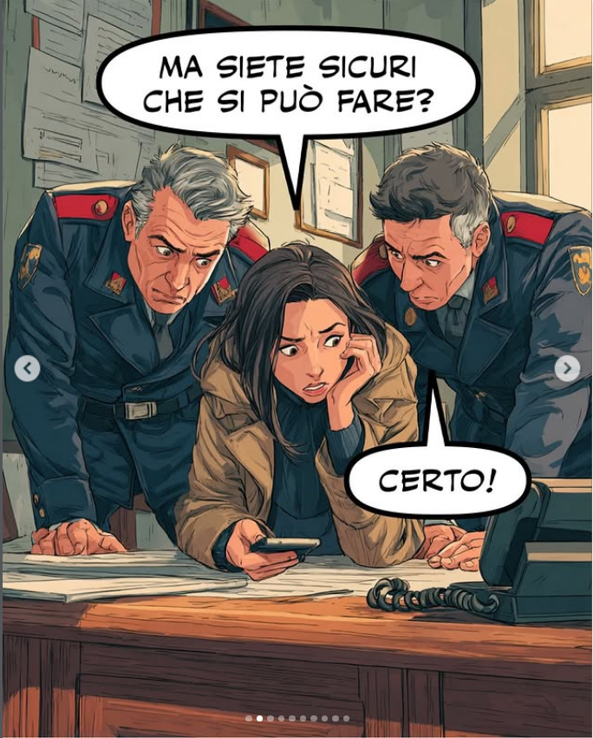
LII 2 - LEZIONE LIVELLO INTERMEDIO
Aiuto
Suggerimenti
Potere- Poder
Fare – Fazer
Si – se
Può – pode
Certo – Sim, certo

Slide 3
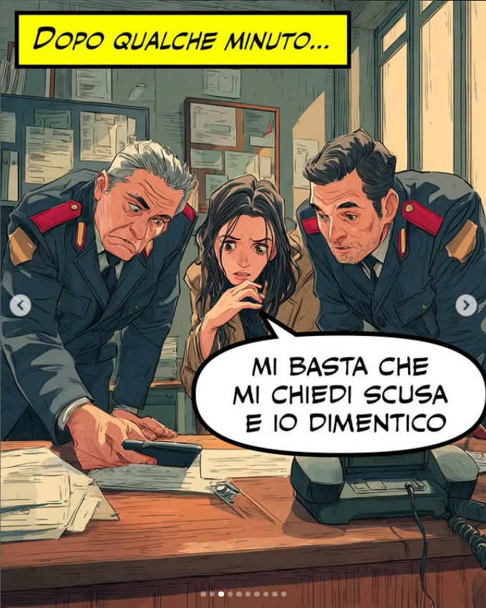

LII 2 - LEZIONE LIVELLO INTERMEDIO
Aiuto
Suggerimenti
Chiedere - Pedir
Scusare – desculpar
Dimenticare - Esquecer

Slide 4
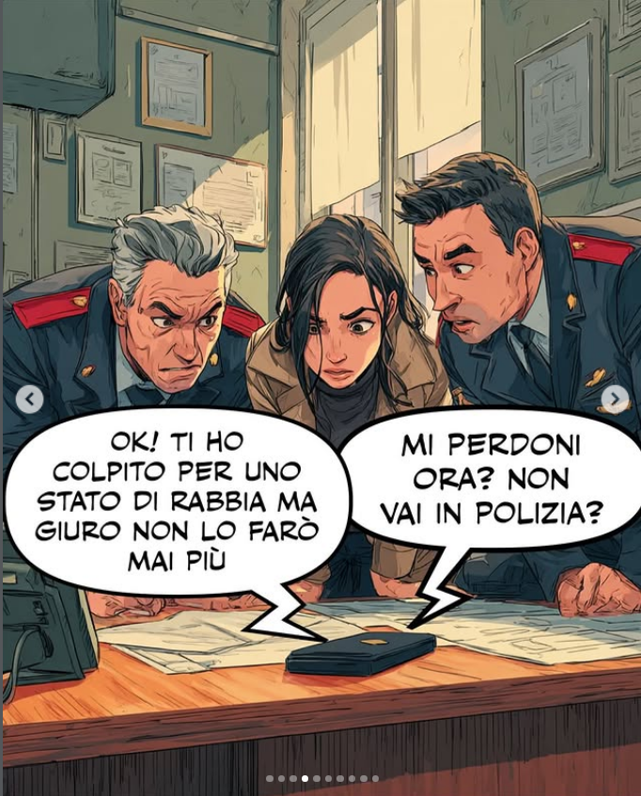

LII 2 - LEZIONE LIVELLO INTERMEDIO
Aiuto
Suggerimenti
Colpitare- Bater
Stato – Estado
Mai – Nunca
Rabbia - Raiva
Perdonare - Perdoar

Slide 5
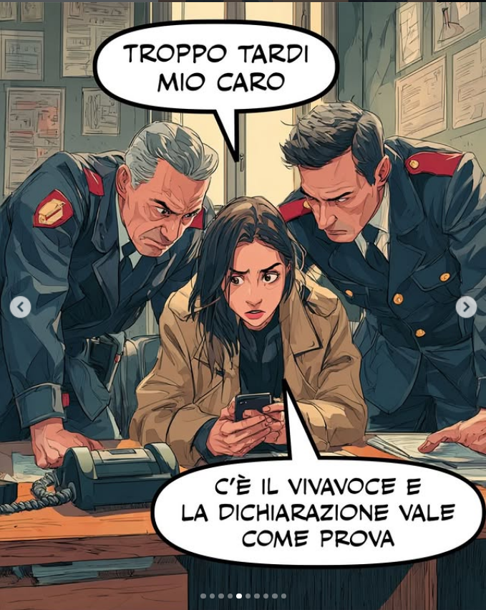

LII 2 - LEZIONE LIVELLO INTERMEDIO
Aiuto
Suggerimenti
Troppo - Demais

Slide 6
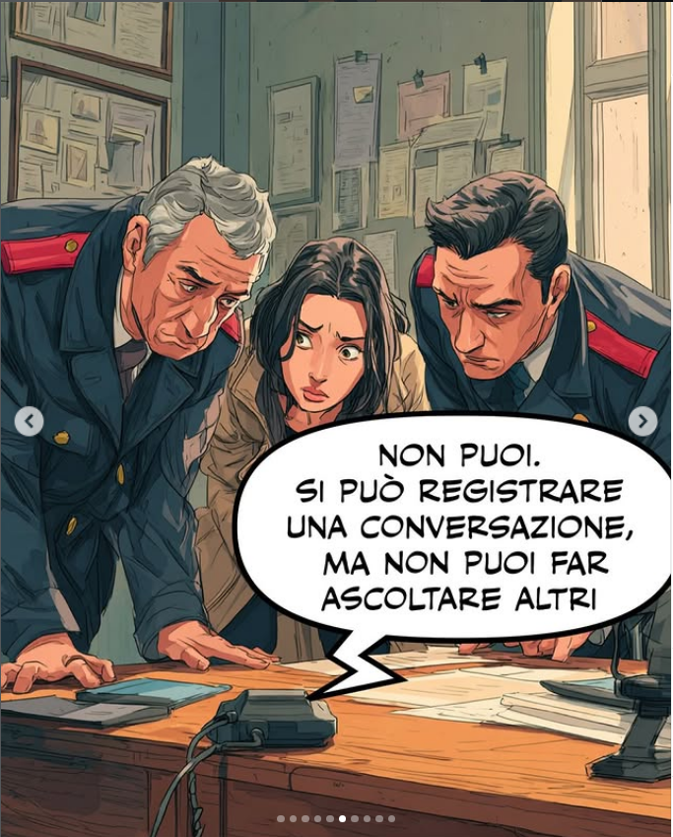

LII 2 - LEZIONE LIVELLO INTERMEDIO
Aiuto
Suggerimenti
Troppo - Demais

Slide 7
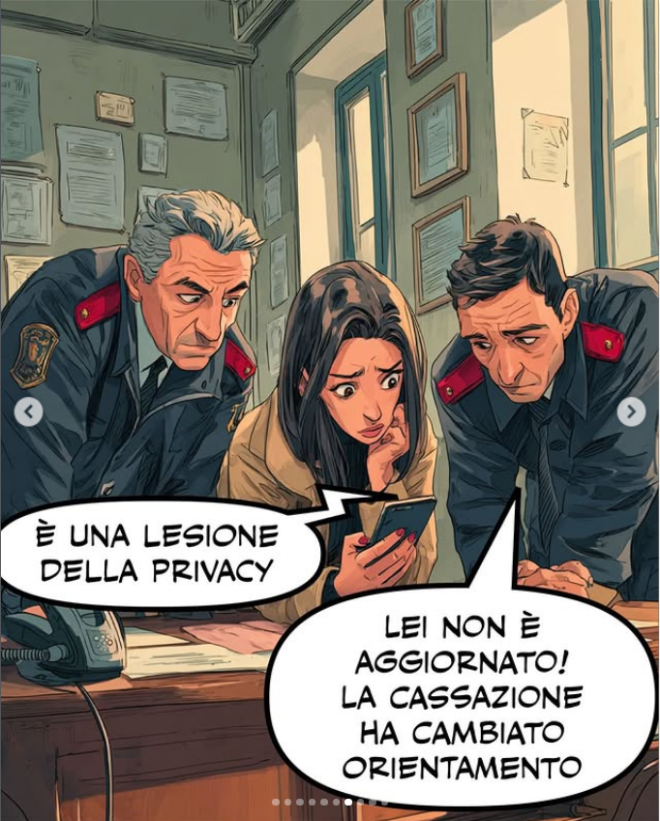

LII 2 - LEZIONE LIVELLO INTERMEDIO
Aiuto
Suggerimenti
Lesionare – Demais
Aggiornare – Atualizar
Cambiare - Mudar

Slide 8
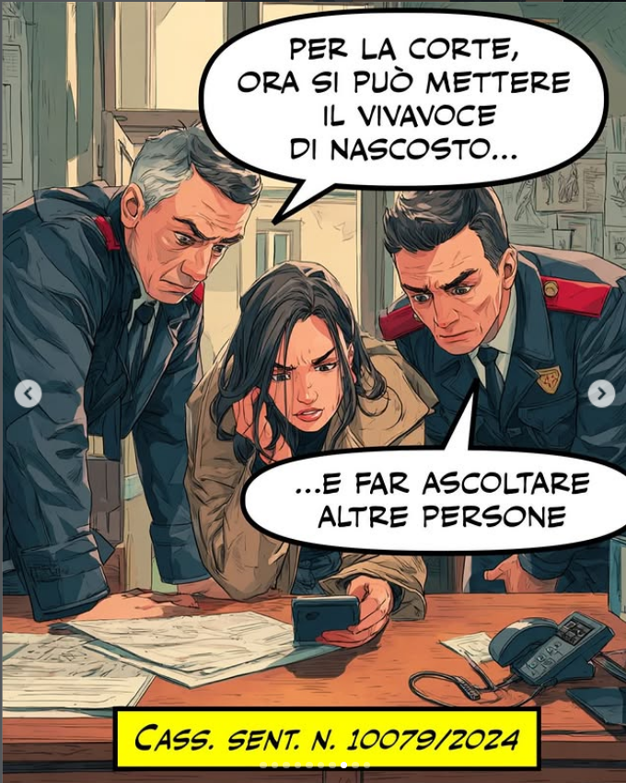

LII 2 - LEZIONE LIVELLO INTERMEDIO
Aiuto
Suggerimenti
Troppo – Demais
Mettere – Colocar
Vivavoce – Viva Voz
Nascosto – Secreto
Ascoltare - Escutar

Slide 9
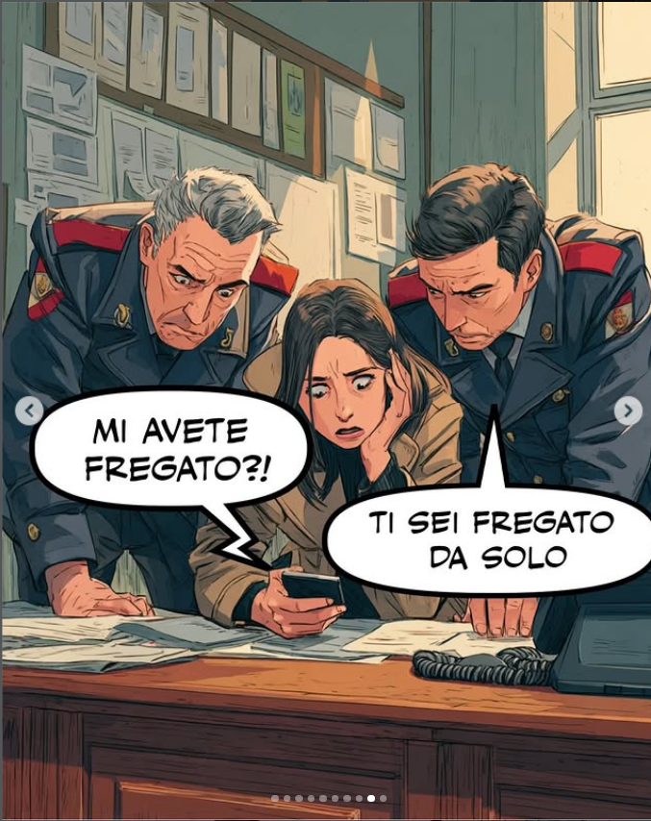

LII 2 - LEZIONE LIVELLO INTERMEDIO
Aiuto
Suggerimenti
Troppo – Demais
Avere – Ter
Fregato – Ferrado
Solo - Sozinho

Slide 10
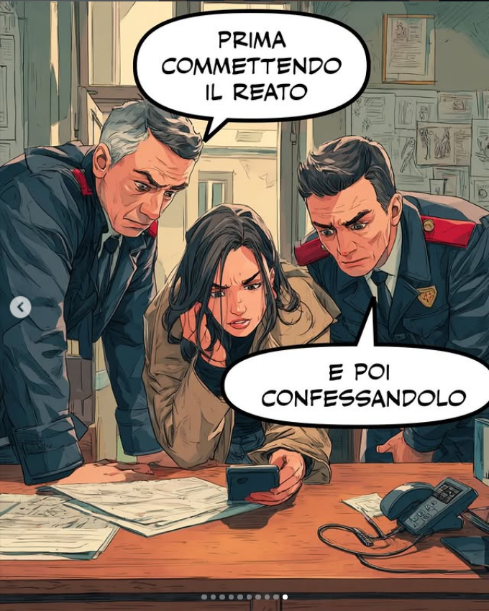

LI 2 - LEZIONE LIVELLO INTERMEDIO
Aiuto
Suggerimenti
Prima – Antes
Reato – Crime
Poi – Então
Confessare - Confessar

